Slide 1
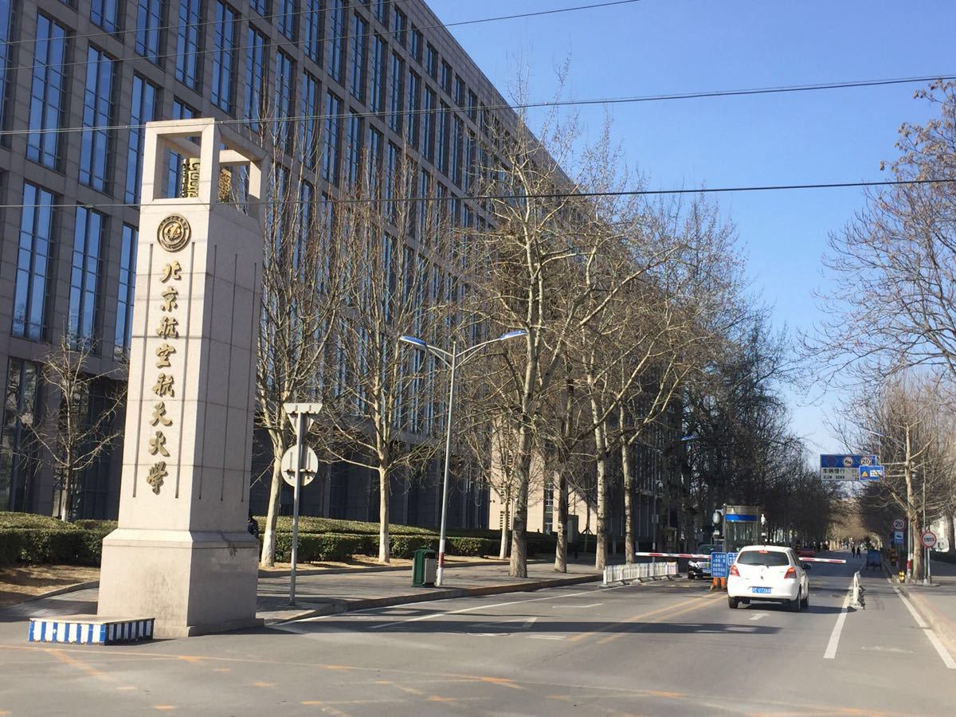



北京航空航天大学
答辩人：惠德胜 宫宁远
Notes:
亮亮图文旗舰店
https://liangliangtuwen.tmall.com

Slide 2
CONTENTS
目录
01
前端设计
FRONTEND
自强不息
厚德载物
02
后端设计
BACKEND
03
数据库设计
DATABASE

Slide 3
Part
01
前端设计
FRONTEND
总体架构
UI设计

Slide 4
01
前端设计
总体架构
UI
设计
前端采用Vue作为项目的核心框架，利用Vant组件库，我们可以快速构建出各种常用的按钮等UI组件以及交互效果，利用组件构成整个页面，实现自适应布局，使应用在不同设备上都能良好地展示。
主界面UI由搜索框、轮滑图、推荐排行、菜品瀑布流构成，界面风格类似于b站的首页。此外还有排行、社区、统计、我的页面。
北京航空航天大学

Slide 5
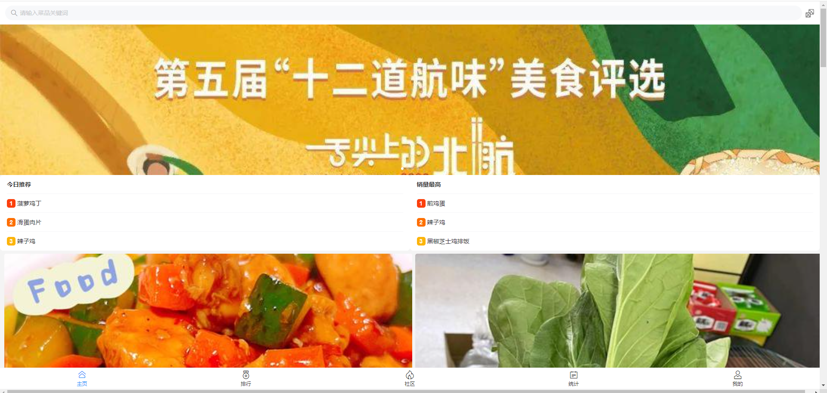
02
首页
搜索框
轮播图
推荐排行
菜品瀑布流
底部栏
北京航空航天大学

Slide 6
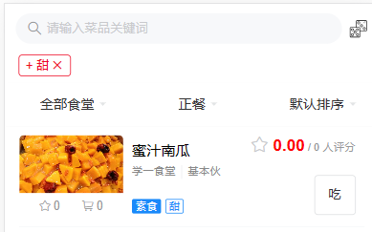
03
搜索页面
正向标签
我们设计了一种新颖的按标签检索菜品的模式。我们提前设计“辣”“麻”“甜”“猪肉”“素食”等23个标签，并利用ChatGPT完成了对所有682道菜品的标注。如图所示，选择“甜”标签，可以筛选出“蜜汁南瓜”等菜肴。
北京航空航天大学

Slide 7
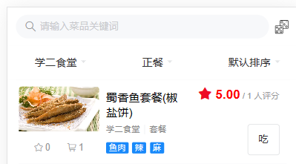
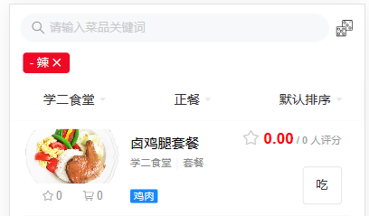
04
搜索页面
负向标签
在搜索功能中，我们还特别设计了【负向标签】。选择某个标签为【负向标签】后，包含该标签的菜品将不会出现在搜索结果中。如不想吃辣，就可以选择“辣”为负面标签。
如图所示，选择不要“辣”后，“蜀香鱼套餐”从结果中移除。
北京航空航天大学

Slide 8
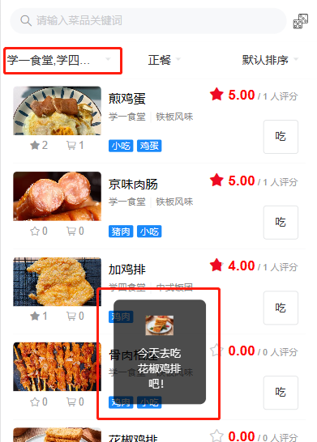
05
搜索页面
骰子搜索
使用搜索页的右上角骰子，可以快速抽取一样菜品。这个功能也同样支持标签过滤，以及食堂、菜品类型筛选。譬如，当我已经来到了合一楼，我可能只想抽取合一楼的菜品。
北京航空航天大学

Slide 9
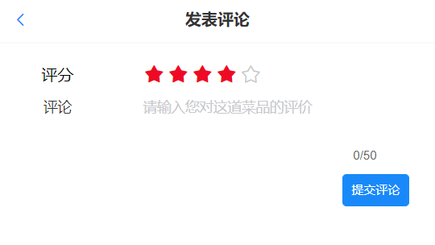
06
搜索页面
点菜后评论打分
除了选题所要求的用户评论，我们还实现了用户评分的功能。用户在评论时可以为菜品评分，不仅会作为菜品个性化推荐的依据之一，还可以为其他用户提供参考。
北京航空航天大学

Slide 10
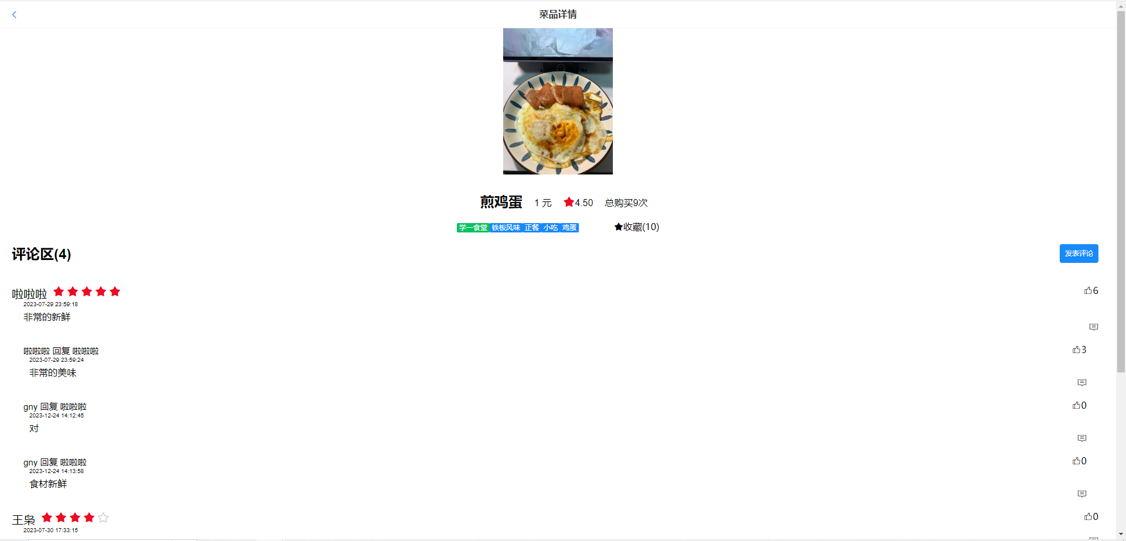
07
菜品详情
菜品详情
评论互动区
点赞或恢复该评论
北京航空航天大学

Slide 11
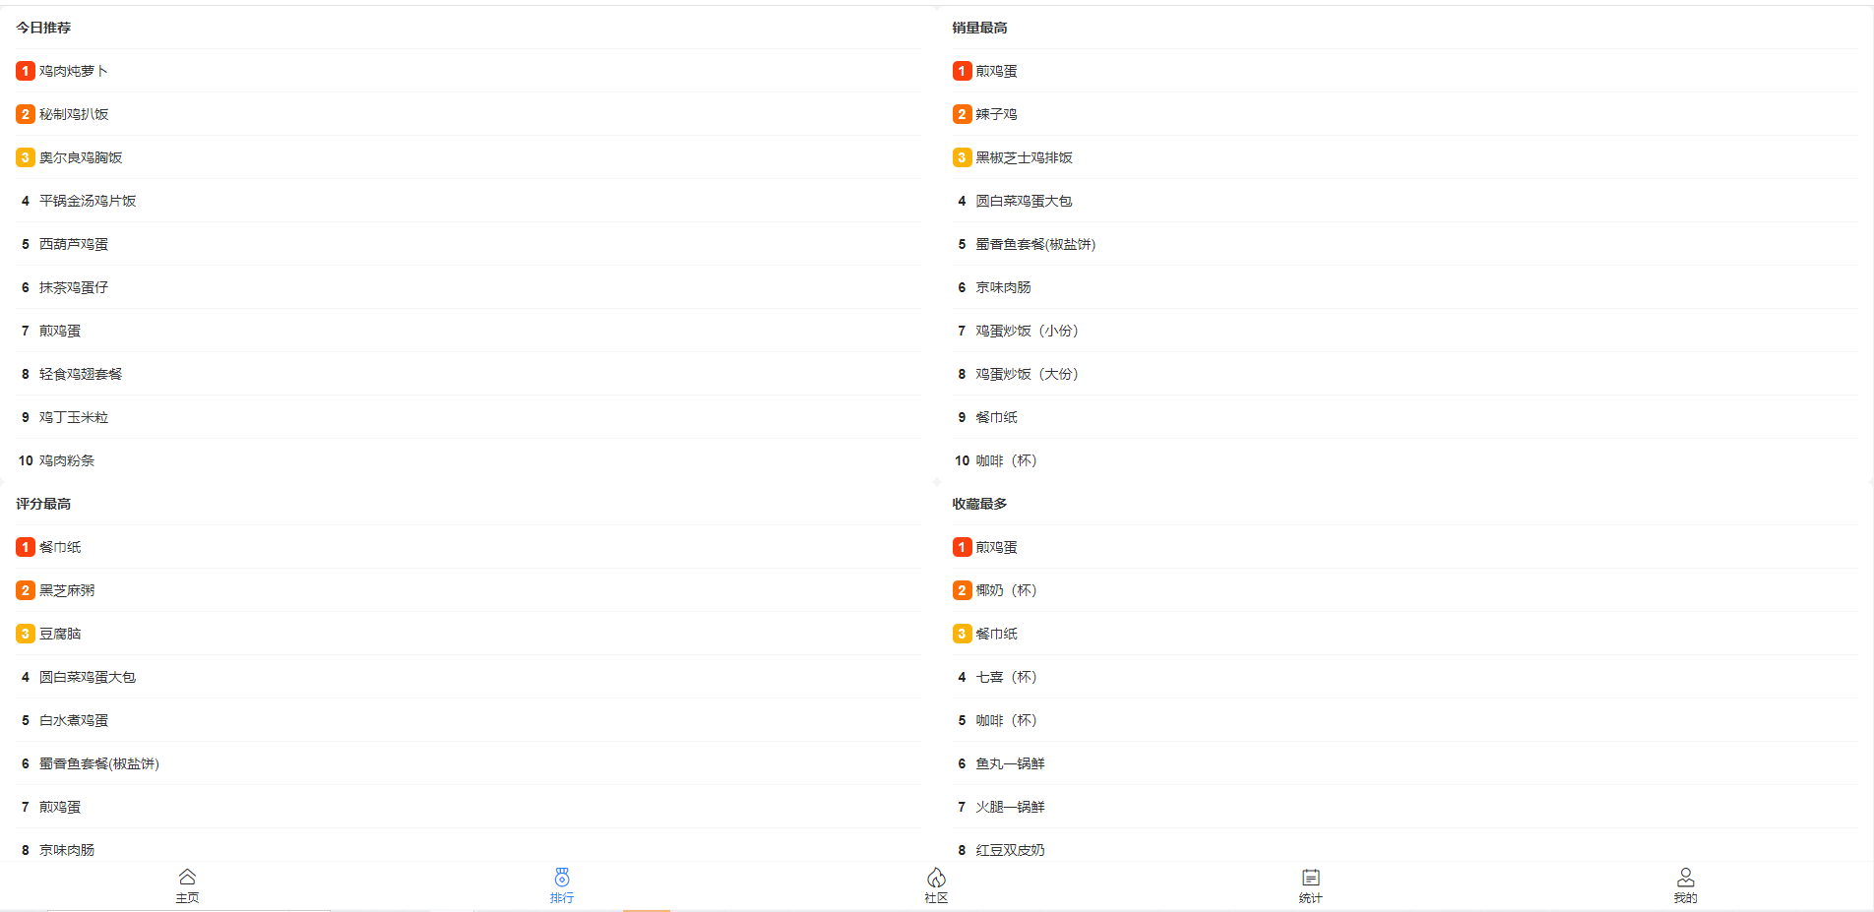
08
排行页面
销量排序
今日推荐
评分排序
收藏排序
北京航空航天大学

Slide 12
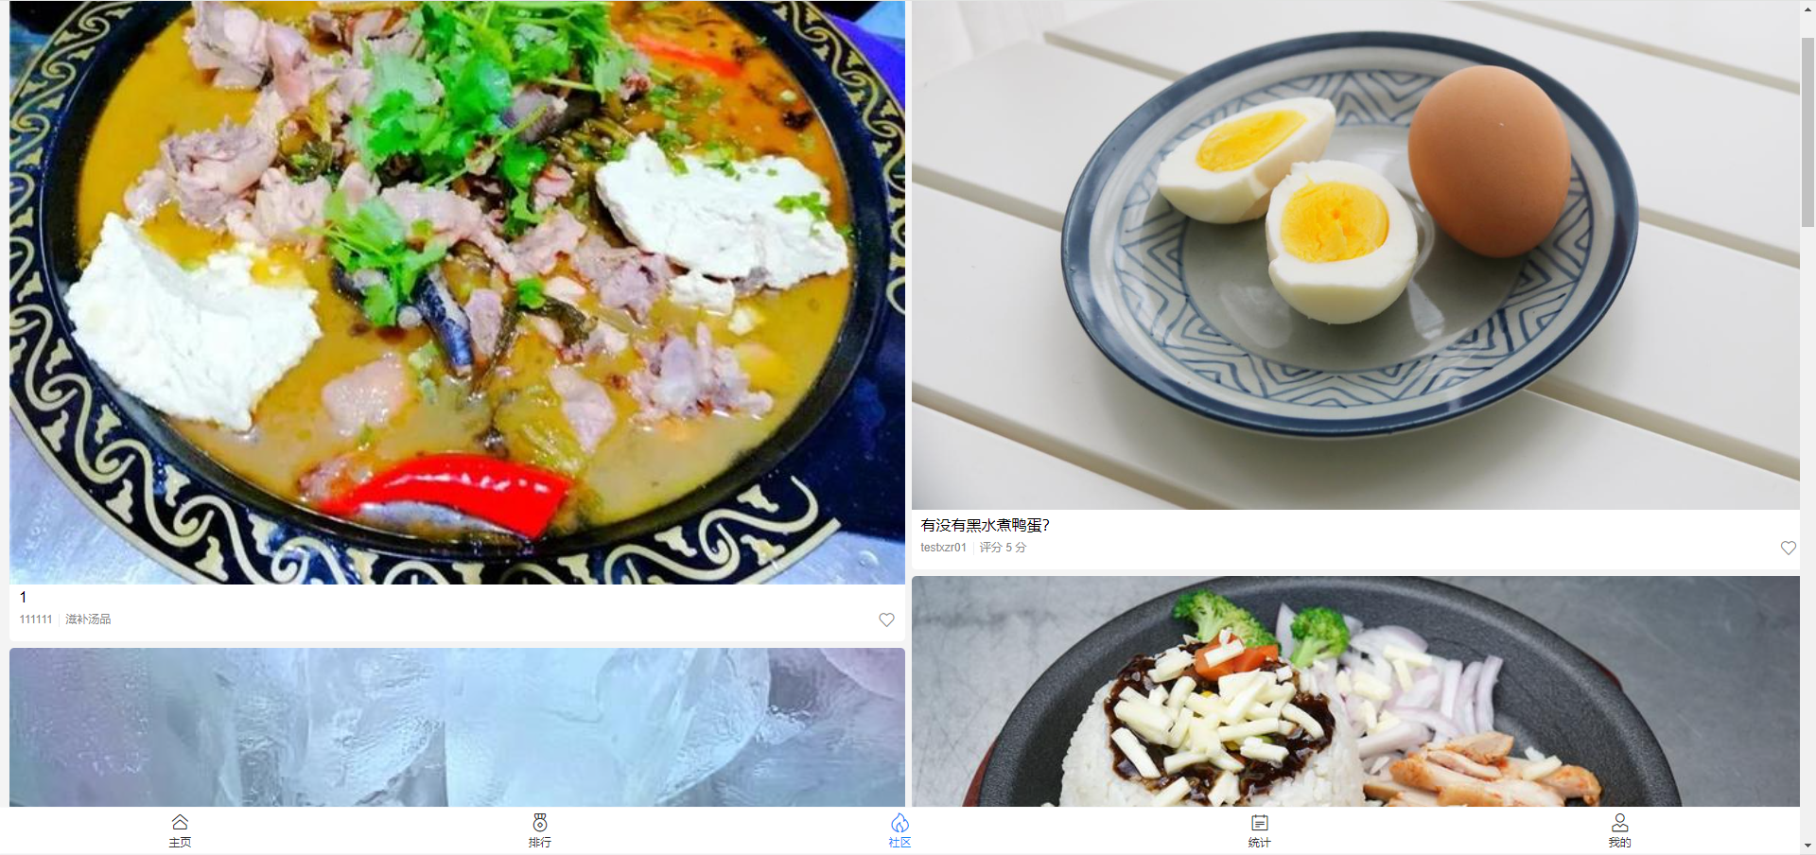
09
社区页面
用户发表的所有评论会同步到社区页。社区页同样采用瀑布流式设计，向下翻页会不断刷新。在社区页，可以浏览同学们对食堂菜品发表的评论，并进行点赞等操作。
北京航空航天大学

Slide 13
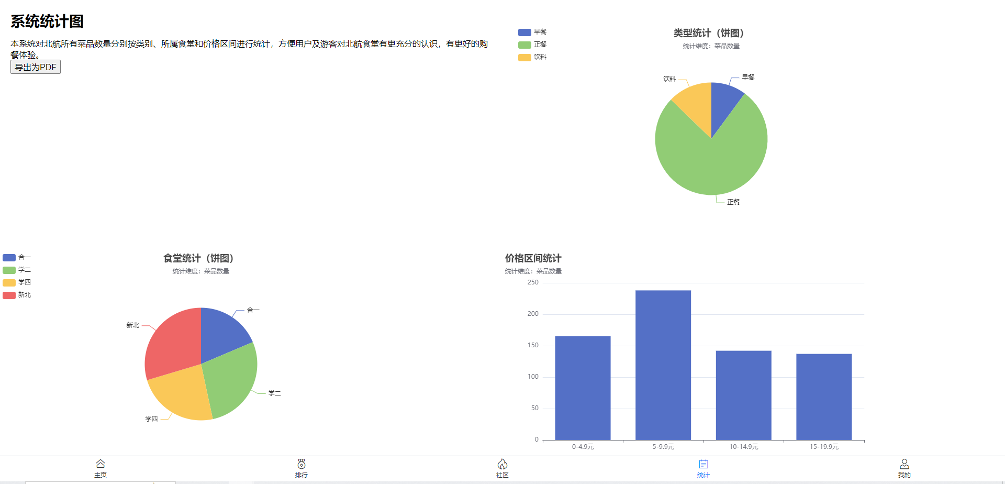
10
统计图页面
按照食堂、类型、价格区间三个维度对菜品数量进行统计
北京航空航天大学

Slide 14
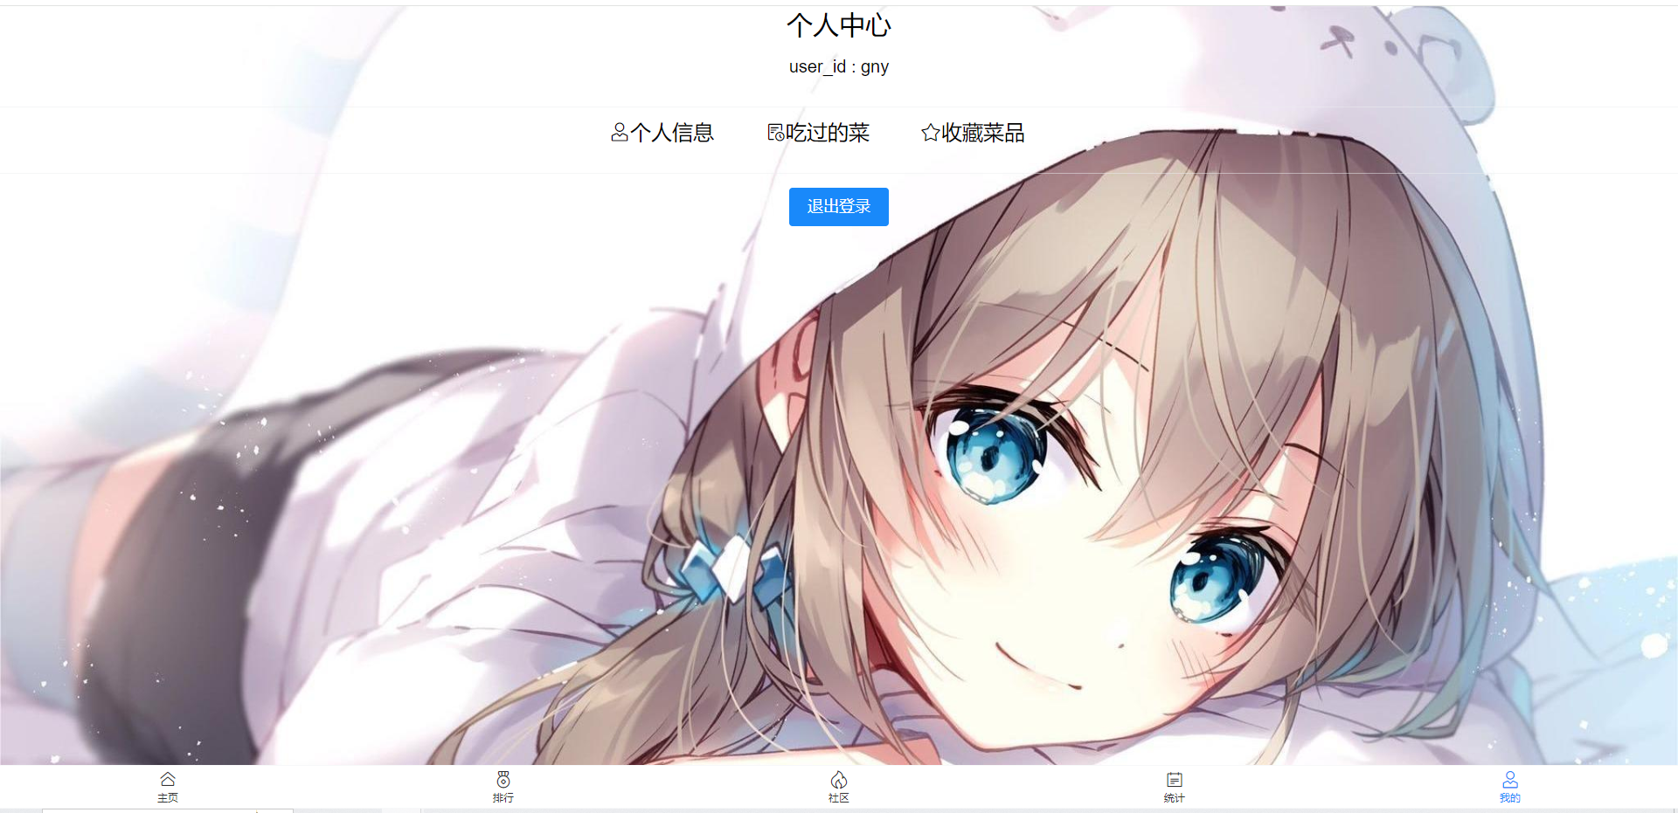
11
个人中心
可以查看自己的个人信息、吃过的菜、收藏菜品
北京航空航天大学

Slide 15
Part
02
后端设计
BACKEND

Slide 16
01
后端设计
Django框架
View模块
Model模块
在View模块中，编写后端接口的每一个函数。每一个url对应一个函数接口，在其中利用Django提供的objects.create()、 objects.filter()、delete()、update()函数实现增删改查。并加入函数逻辑，满足前端需求。
在Model模块中，写所有关系（表）的定义。包括关系的各种属性，ForeignKey外键，ManyToManyField多对多关系。
北京航空航天大学

Slide 17
02
首页 个性化推荐功能的实现
根据用户对菜品评价的历史记录以及当前时间进行个性化推荐，对于打分4星、5星的好评，找到对应菜品背后的口味标签Tag，推荐包含该Tag的相似口味的菜品，并减少用户给予差评的菜品相似菜品的推荐。
且加入了遗忘功能，即用户最近的评价会更大程度决定日推的内容，很早之前的好评差评会逐渐遗忘，用户近期的评价能实时快速地反映在日推结果上
北京航空航天大学

Slide 18
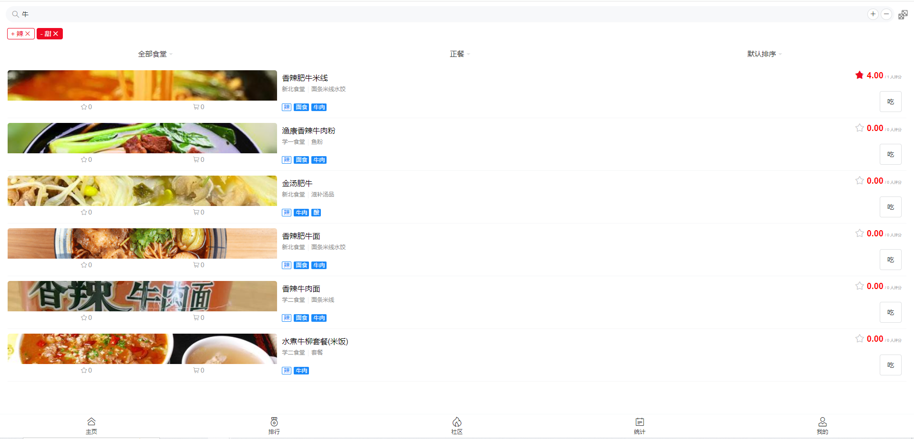
03
搜索页面 搜索功能的实现
搜索框
根据用户输入的关键词和选择的口味标签、食堂、种类，进行搜索。通过近义词词组以及相关算法实现了近义词搜索，例如搜索“辛”，结果会有“辣子鸡”，搜索“温”，结果会有“炖肉”。
实现方法首先找到关键词对应的近义词组，当菜品名字包含该近义词组中任一的词，则该菜品加入到搜索结果。
北京航空航天大学

Slide 19
04
评论区功能的实现
在model.py中建立两个表，Comment类记录评论，Reply类记录评论的评论（即子评论），其中列名记录了评论内容，点赞数，发布时间等等信息，实现类似B站的评论区，为用户提供了评论区互相交流的机会
评论互动区
北京航空航天大学

Slide 20
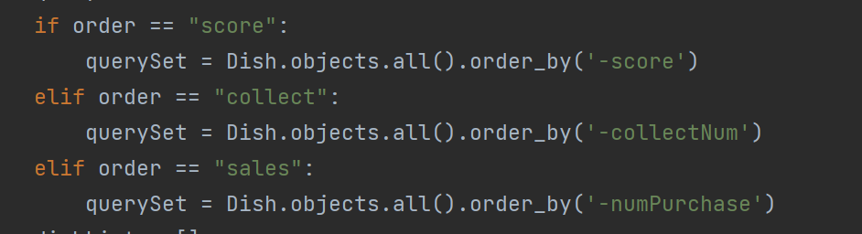
05
排行功能的实现
今日推荐
销量排序
收藏排序
评分排序
北京航空航天大学

Slide 21
Part
03
数据库设计
DATABASE

Slide 22
01
配置数据库
Setting
首先在MySql里创建数据库 需要将我们提供的sql文件（database.7z）导入数据库，sql文件中包括了全部682道菜品信息、一些菜品评论以及管理员用户信息。
后端的数据库连接配置请在/buaaDishWebsite/settings.py:94 中修改。
创建数据库
毕业论文答辩是一种有组织、有准备、有计划、有鉴定的比较正规的审查论文的重要形式
修改数据库连接配置
毕业论文答辩是一种有组织、有准备、有计划、有鉴定的比较正规的审查论文的重要形式
Django迁移表
毕业论文答辩是一种有组织、有准备、有计划、有鉴定的比较正规的审查论文的重要形式
导入数据
毕业论文答辩是一种有组织、有准备、有计划、有鉴定的比较正规的审查论文的重要形式
运行
毕业论文答辩是一种有组织、有准备、有计划、有鉴定的比较正规的审查论文的重要形式
北京航空航天大学

Slide 23
02
连接数据库
Connect Database
Django语句
ORM
SQL语句
执行SQL语句
MySQL数据库
mysqlclient
北京航空航天大学

Slide 24
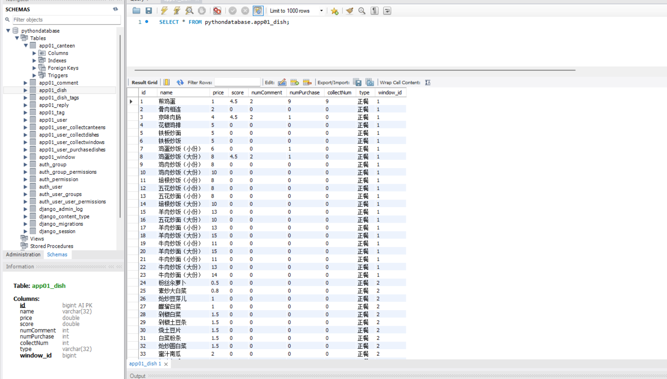
03
MySql内数据库信息
北京航空航天大学

Slide 25
03
致谢
THANKS
致谢!
北京航空航天大学

Slide 26
北京航空航天大学
Notes:
亮亮图文旗舰店
https://liangliangtuwen.tmall.com

